Slide 1

Национальный исследовательский университет
«Высшая школа экономики» Факультет экономики, менеджмента и бизнес информатики
Кафедра информационных технологий в бизнесе
РАЗРАБОТКА ИНФОРМАЦИОННОЙ СИСТЕМЫ ДЛЯ МОНИТОРИНГА РАБОТЫ БАНКА
Автор: Пепеляев М.С.
Научный руководитель: Замятина Е.Б.
Пермь, 2021
Notes:
123

Slide 2

к оглавлению
Актуальность
Малое количество систем автоматизации, созданных для малых банковских организаций, превалирование продуктов нацеленных на большие корпорации.
Notes:
Такие системы обладают зачастую излишним функционалом для малых банков, и недоступной стоимостью. Из-за этого часть банков все еще пользуется электронными таблицами или держит записи на бумаге для ведения учета. Разработка системы, которая позволяет автоматизировать самые востребованные процессы малых банков является одним из способов повышения их конкурентоспособности на рынке и ускорения роста автоматизации в банковской сфере.

Slide 3

к оглавлению
Теоретическая часть
Объект, предмет
Объект исследования – Деятельность малых банковских организаций.
Предмет исследования – Информационная система, автоматизирующая бизнес-процессы по предоставлению популярных банковских услуг.

Slide 4
к оглавлению
Цели и задачи
ЦЕЛЬ РАБОТЫ – Разработка информационной системы, предоставляющей инструменты автоматизации процессов и мониторинга банковской организации для повышения эффективности работы.
ЗАДАЧИ:
Проанализировать деятельность малых банковских организаций;
Выявить особенности работы малых банковских организаций на примерах существующих решений
Выполнить проектирование информационной системы;
Выполнить нормализацию базы данных;
Спроектировать и разработать интерфейс для работы с базой данных;
Разработать и протестировать информационную систему;

Slide 5

к оглавлению
АНАЛИЗ
Таблица характеристик существующих систем автоматизации
Решение | Эффективность | Гибкость | Удобность интерфейса
ASoft CRM BANK | Низкая | Низкая | Средняя
1С:CRM Банк | Низкая | Высокая | Низкая
Notes:
По результатам анализа деятельности банков в качестве критериев оценки были отобраны: эффективность(как отношение отдачи к вложению), гибкость, простота работы с интерфейсом.
«ASoft CRM BANK» - специализируется на кредитах, большинство функций направлены на работу с кредитами, проблема в крайне узкой направленности программы, даже специфичности, но крупные компании практикуют использование этой системы на определенном этапе развития.
«1С:CRM Банк» - обеспечивает полную автоматизацию большинства популярных процессов. Является крупной, дорогостоящей системой, с уделением незначительного внимания на удобность работы с интерфейсом.
Сопоставив данные системы с критериями оценки, заметим, что для малой организации их функционал либо избыточен, либо слишком узконаправлен, при этом недешев.
На счет использования устаревающих технологий – Asoft используют как облачные, так и машинное обучение, в то время как 1С имеют трудности с интеграцией подобного.

Slide 6
к оглавлению
Проектирование
ДИАГРАММА ПРЕЦЕДЕНТОВ

Slide 7

к оглавлению
Проектирование
ТРЕБОВАНИЯ К СИСТЕМЕ:
Возможность мониторинга активности клиентов и сотрудников;
Работа со списком клиентов;
Работа с договорами;
Работа с данными клиента и сотрудника;
Разделение уровней доступа при входе в систему;
Функции формирования договора.
Notes:
Пошагово проектирование представлено в работе

Slide 8
к оглавлению
Проектирование
Диаграмма Иерархии окон

Slide 9
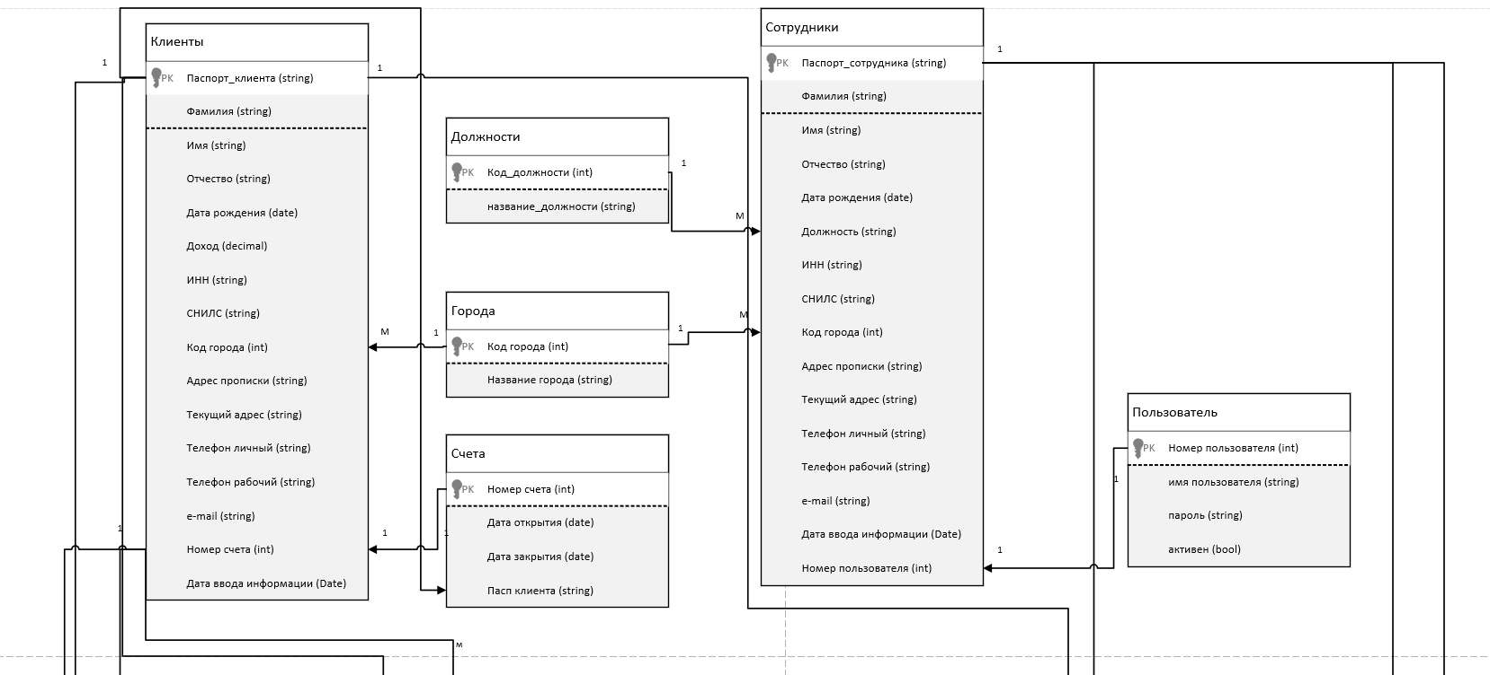
к оглавлению
Проектирование
Схема базы данных

Slide 10
к оглавлению

Slide 11
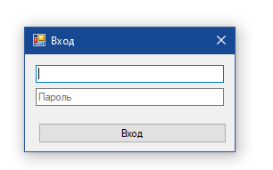
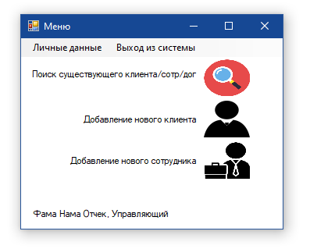
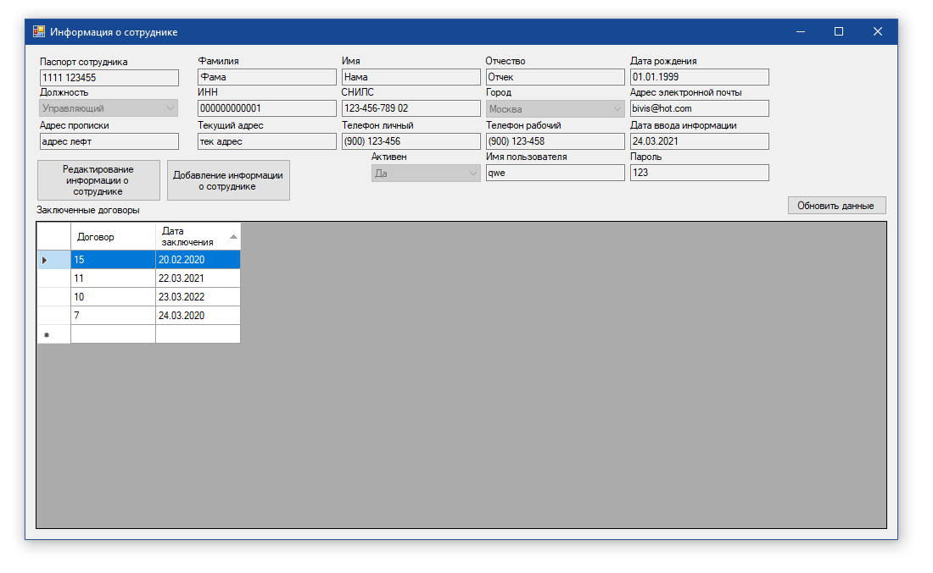
к оглавлению
РЕАЛИЗАЦИЯ
Слева направо: окно входа, меню, окно информации о сотруднике.

Slide 12
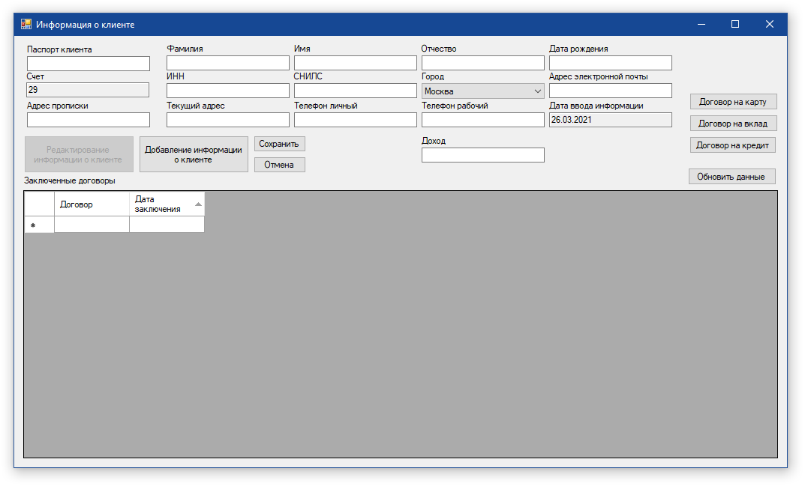
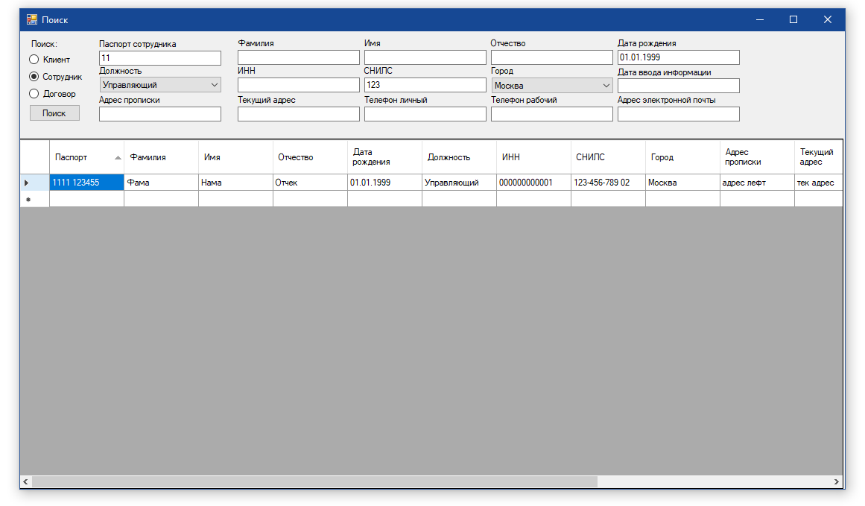
к оглавлению
РЕАЛИЗАЦИЯ
Слева направо: окно информации о клиенте, окно поиска.

Slide 13
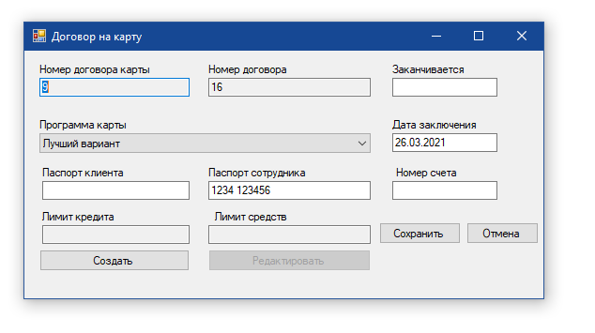
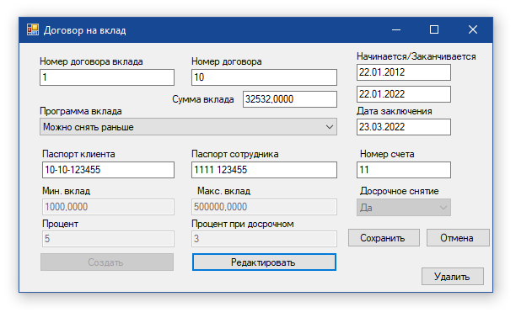
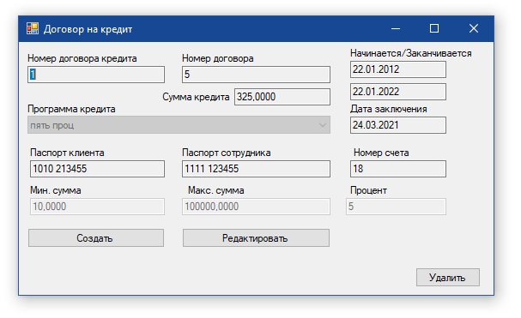
к оглавлению
РЕАЛИЗАЦИЯ
Слева направо: окно договора на карту, вклад, кредит.
Notes:
Попросить продемонстрировать программу

Slide 14

к оглавлению
РЕАЛИЗАЦИЯ
Тестирование
Проводилось тестирование всех функций и окон по критериям черного ящика, с составлением наборов тестов.
Notes:
Попросить продемонстрировать программу

Slide 15

Спасибо за внимание
Готов ответить на ваши вопросы
Пепеляев Максим Сергеевич makspepe7@gmail.ru
mspepelyaev@edu.hse.ru
Разработка информационной системы для мониторинга работы банка
15/16

Slide 16
к оглавлению
заключение
На основании анализа банковских услуг информационных систем X Y выбраны критерии для создания баз данных малых банковских организаций;
Спроектирована база данных (3НФ);
Спроектирован и реализован интерфейс для работы менеджеров и управляющего банка;
Выполнено тестирование по критериям черного ящика.

Slide 17
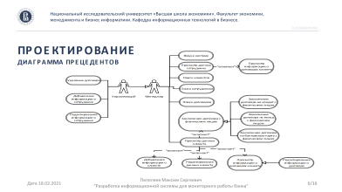
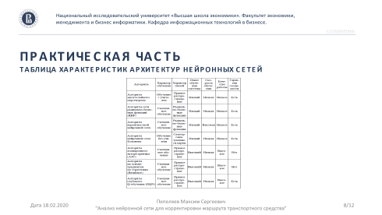
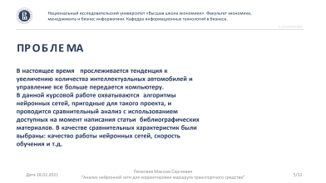
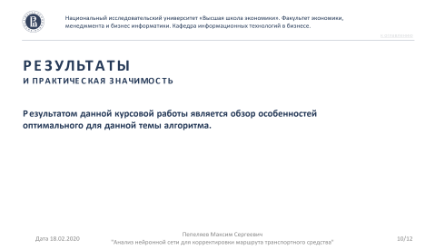

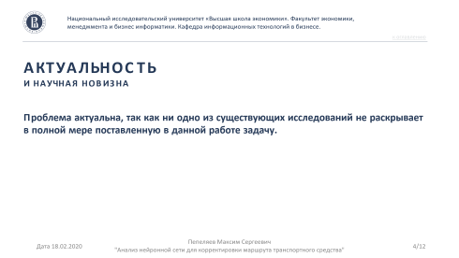
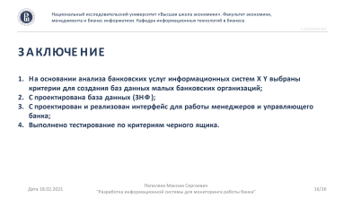


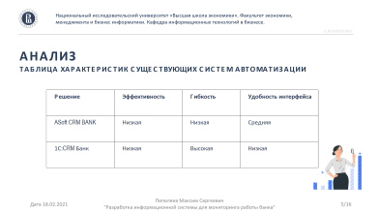
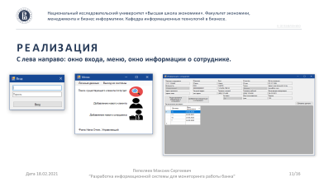

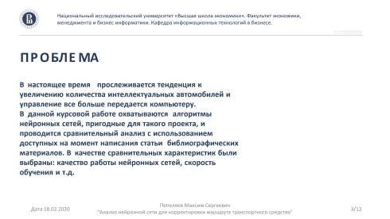

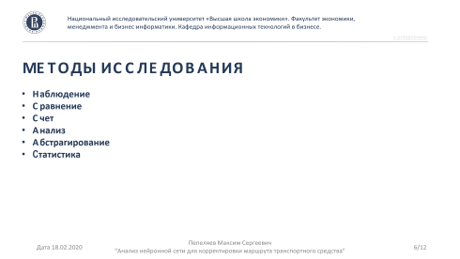
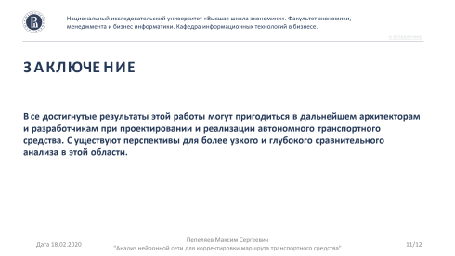

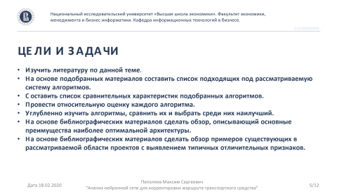
содержание
2
3
4
5
6
7
8
9
10

Slide 18
Сущность | Атрибуты
«Договоры»: | Номер договора
«Клиенты»: | Паспорт_клиента, Фамилия, Имя, Отчество, Дата рождения, доход, ИНН, СНИЛС, Код города, Название города, Адрес прописки(улица), Адрес прописки(дом), Адрес прописки(квартира), текущий адрес(улица), текущий адрес(дом), текущий адрес(квартира), телефон личный, телефон рабочий, e-mail, номер счета, дата ввода информации
«Города»: | Код города, Название города
«Счета»: | Номер счета, дата открытия, дата закрытия, счет паспорт клиента
«Сотрудники» | Паспорт_клиента, Фамилия, Имя, Отчество, Дата рождения, должность, ИНН, СНИЛС, Код города, Название города, Адрес прописки(улица), Адрес прописки(дом), Адрес прописки(квартира), текущий адрес(улица), текущий адрес(дом), текущий адрес(квартира), телефон личный, телефон рабочий, e-mail, дата ввода информации, Номер пользователя
Notes:
-Отношение находится в первой нормальной форме, когда абсолютно все атрибуты его кортежей приняли атомарные (простые) значения, т.е. содержат только одно значение при любом допустимом значении переменной [4]. Так же таблица не должна содержать повторяющихся колонок или групп данных.
-Отношение находится во второй нормальной форме, когда оно уже находится в первой нормальной форме и каждый неключевой атрибут функционально зависит от всего набора атрибутов, образующих первичный ключ (а не от их части).
-Отношение находится в третьей нормальной форме, когда оно уже находится во второй нормальной форме и неключевые атрибуты не имеют зависимостей относительно друг друга [5].

Slide 19
«Логин»: | Номер пользователя, имя_пользователя, пароль, польз_акт
«Должности»: | Код должности, название должности
«Договоры на кредиты» | Номер договора кредита, номер договора, сумма кредита, дата начала, дата окончания, код программы кредита, дата заключения, паспорт клиента, паспорт сотрудника, номер счета
«Программы кредитов» | Код программы кредита, название программы кредита, минимальная сумма кредита, максимальная сумма кредита, процентная ставка
«Договоры на вклады» | Номер договора вклада, номер договора, сумма вклада, дата начала, дата окончания, код программы вклада, дата заключения, паспорт клиента, паспорт сотрудника, номер счета
«Программы вкладов» | Код программы вклада, название программы вклада, минимальная сумма вклада, максимальная сумма вклада, процентная ставка, возможно ли досрочное снятие, процентная ставка при досрочном снятии
«Договоры на карты» | Номер договора карты, номер договора, дата окончания, код программы карты, дата заключения, паспорт клиента, паспорт сотрудника, номер счета
«Программы карт» | Код программы карты, название программы карты, лимит кредита, максимальный лимит баланса
Notes:
-Отношение находится в первой нормальной форме, когда абсолютно все атрибуты его кортежей приняли атомарные (простые) значения, т.е. содержат только одно значение при любом допустимом значении переменной [4]. Так же таблица не должна содержать повторяющихся колонок или групп данных.
-Отношение находится во второй нормальной форме, когда оно уже находится в первой нормальной форме и каждый неключевой атрибут функционально зависит от всего набора атрибутов, образующих первичный ключ (а не от их части).
-Отношение находится в третьей нормальной форме, когда оно уже находится во второй нормальной форме и неключевые атрибуты не имеют зависимостей относительно друг друга [5].

